Slide 1
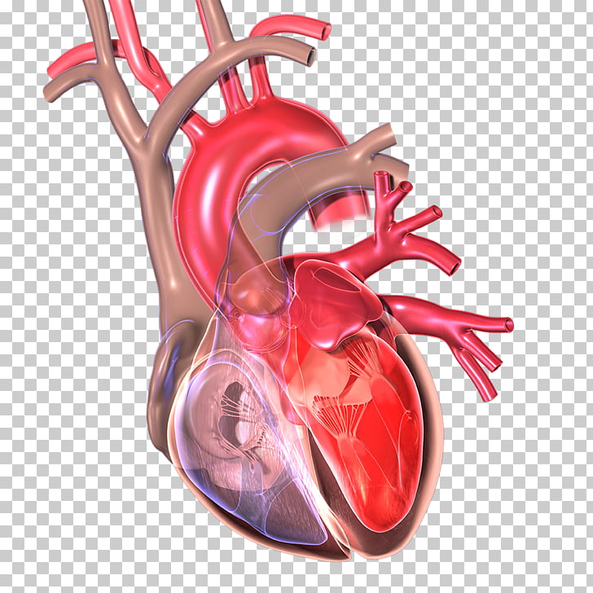
ИШЕМИЧЕСКАЯ БОЛЕЗНЬ СЕРДЦА
Выполнил: Джентамиров У. Ш.
614 гр. л/ф

Slide 2
ИШЕМИЧЕСКАЯ БОЛЕЗНЬ СЕРДЦА
ИШЕМИЧЕСКАЯ БОЛЕЗНЬ СЕРДЦА Ишемическая болезнь сердца (ИБС) — заболевание, характеризующееся возникновением локальной ишемии миокарда вследствие недостаточности венечного кровотока, как правило, на фоне атеросклероза венечных артерий с сужением их просвета.

Slide 3
Формы ИБС
Внезапная смерть.
• Стенокардия (стабильная и нестабильная):
- стенокардия напряжения (I-IV функциональный класс - ФК);
- вариантная стенокардия Принцметала.
• Инфаркт миокарда:
- с формированием зубца Q на ЭКГ (Q-инфаркт);
- без формирования зубца Q на ЭКГ (не- Q-инфаркт).
• Постинфарктный кардиосклероз.
• Нарушения сердечного ритма и проводимости.
• Сердечная недостаточность.

Slide 4
Другие формы ИБС
• Безболевая ишемия миокарда (I и II типы).
• Микроваскулярная стенокардия («синдром X»).
Поскольку нестабильная стенокардия и инфаркт миокарда (ИМ) имеют общий патогенез, связанный с внутрикоронарным тромбозом, их часто объединяют понятием «острый коронарный синдром»

Slide 5
Факторы риска развития ИБС
• Гиперхолестеринемияидругиедислипидемии.
• Артериальная гипертензия.
• Сахарный диабет.
• Курение.
• Ожирение, особенно абдоминальное.
• Гиподинамия.
• Немодифицируемые факторы: наследственность, пожилой возраст, мужской пол.
• Дополнительные факторы: гипергомоцистеинемия, гиперфибриногенемия и пр.
С учетом этиологии, факторов риска и патогенеза заболевания фармакотерапия ИБС должна решать следующие задачи:
• Увеличение доставки кислорода к миокарду.
• Снижение потребности миокарда в кислороде.
• Улучшение метаболических процессов в ишемизированных кардиомиоцитах.
• Понижение свертывающей активности крови.
• Профилактику жизнеопасных аритмий.
• Профилактику развития сердечной недостаточности.
• Нормализацию липидного обмена.

Slide 6
Классификация средств лечения ИБС
1. Антиангинальные средства.
2. Антитромботические средства.
3. Гиполипидемические средства.
4. Средства, улучшающие метаболизм сердечной мышцы.
5. Ингибиторы ангиотензинпревращающего фермента (иАПФ).

Slide 7
1.1. АНТИАНГИНАЛЬНЫЕ СРЕДСТВА
Классификация антиангинальных средств
I. Средства, снижающие кислородный запрос миокарда:
• Нитраты.
• Сиднонимины.
• β-адреноблокаторы.
• Блокаторы кальциевых каналов (производные фенилалкиламина, бензотиазепина).
• Селективные If-ингибиторы.
II. Средства, улучшающие доставку кислородакмиокарду:
• Блокаторы кальциевых каналов (производные дигидропиридина, бензотиазепина).
• Потенциаторы аденозина.

Slide 8
Побочные эффекты :
- сильная головная боль, связанная с параличом (резким
расширением) сосудов головного мозга и с давлением болевых рецепторов. Боли могут быть настолько интенсивными,
что пациент может отказаться от приема препарата. Через
1-2 недели боли самостоятельно проходят. Для купирования
болевого синдрома можно назначить препараты спорыньи
(дигидроэрготамин, дигидроэрготоксин), анальгин, кофеин;
- резкое падение АД;
- слабость;
- рефлекторная тахикардия;
- повышение внутричерепного и внутриглазного давления;
- ощущение жара, покраснение лица и кожи верхней половины
туловища.
Противопоказания:
АД ниже 100/60 мм рт. ст.
• Кардиогенный шок.
• Внутричерепные кровоизлияния.
• Гиповолемия.
• Токсический отек легких.
• Констриктивный перикардит.
• Повышенная чувствительность к нитропрепаратам

Slide 9
1.2. АНТИТРОМБОТИЧЕСКИЕ СРЕДСТВА
Антиагреганты
1. Ингибиторы циклооксигеназы (ЦОГ):
• Ацетилсалициловая кислота (Аспирин).
2. БлокаторыАДФ (Р2Y₁₂)-рецепторов (тиенопиридины):
• Тиклопидин (Тиклид).
• Клопидогрел (Плавике).
• Прасугрел.
3. Блокаторы GP IIb/IIIа-рецепторов
3.1. Моноклональные антитела:
• Абциксимаб (Рео-Про).
• Монафрам (Фрамон).
3.2. Циклические пептиды:
• Эптифибатид (Интегрилин).
3.3. Непептидные блокаторы
• Тирофибан (Агростат).
• Орбофибан.
• Ксемилофибан.
• Ламифибан.
• Сибрафибан.
4. Блокаторы фосфодиэстеразы (ФДЭ) и потенциаторы аденозина:
• Дипиридамол (Курантил).

Slide 10
Одной их причин развития ИБС является изменение функции тромбоцитов (Тц), активация синтеза тромбоксана А2 и снижение образования простациклина. Каскадная активация тромбоцитов представлена на схеме Общим финальным механизмом активации тромбоцитов является повышение экспрессии гликопротеиновых рецепторов (GP IIb/IIIa-R) на поверхности тромбоцита, что приводит к образованию межтромбоцитарных связей, усилению агрегации тромбоцитов и, как следствие, - формированию тромба.

Slide 11
Побочные эффекты:
раздражающее действие на слизистую оболочку желудочно-кишечного тракта боль в животе , изжога, тошнота и рвота, диарея, возникновений эрозий и язв, кровотечения, аллергические реакции (бронхоспазм, отек Квинке, крапивница и др).
Противопоказания:
язвенная болезнь желудка и двенадцатиперстной кишки, желудочно-кишечные кровотечения, анемия, геморрагические диатезы.

Slide 12
1.3 ГИПОЛИПИДЕМИЧЕСКИЕ СРЕДСТВА
Важнейшим аспектом комплексного медикаментозного лечения больных ИБС является применение гиполипидемических средств. Они назначаются в тех случаях, когда строго соблюдаемая диета (с ограничением насыщенных жиров) и коррекция образа жизни (снижение веса, прекращение курения, повышение физической активности) не приводят в течение 1,5-2 месяцев к тем целевым показателям липидов крови, которые желательны для больных с сердечно-сосудистыми заболеваниями. Применение препаратов этой группы при ИБС приводит к уменьшению общей и коронарной смертности, основных коронарных событий, потребности в инвазивных вмешательствах на сердце, инсультов. При этом следует ориентироваться на уровни холестерина липопроте- идов низкой плотности (ХС ЛПНП), общего холестерина (ОХС) и холе- стериналипопротеидоввысокой плотности (ХСЛПВП).

Slide 13
Классификация ГИПОЛИПИДЕМИЧЕСКИЕ СРЕДСТВА
Статины- ингибаторы (ловастатин, правастатин, симвастатин, аторвастатин и др.)
Фибраты- производные фиброевой кислоты ( клофибрат, гемфиброзил, безафибрат, фенофибрат, этофибрат)
Никотиновая кислота
Препараты омега 3 жирных кислот

Slide 14
Противопоказания :
повышенная чувствительность к компонентам;
наличие каловых камней в кишечнике; боль в животе, рвота неизвестного происхождения;
запор или понос на протяжении 10 дней;
кишечное кровотечение;
опухолевые образования; непроходимость в любом отделе пищеварительной системы;
неспецифический язвенный колит; обострение гастрита, язвенной болезни, панкреатита, холецистита;
необходимость ограничения питьевого режима;
декомпенсированные формы диабета, тиреотоксикоза.

Slide 15
Побочные эффекты:
-покраснение кожи, головокружение, сердцебиение (связаны с активацией простагландинов)
-нарушение толерантности к углеводам
-повышение уровня мочевой кислоты в крови
Гепатотоксичность
миопатия
Бессонница
гиперчувствительность.

Slide 16
1.4. СРЕДСТВА, УЛУЧШАЮЩИЕ МЕТАБОЛИЗМ СЕРДЕЧНОЙ МЫШЦЫ
Основная категория больных, у которых могут применяться метаболические препараты в рамках терапии ИБС - это пациенты с резистентной формой заболевания, когда:
- возможности базовой терапии исчерпаны;
- реваскуляризация миокарда невозможна (по различным причинам);
- стенокардия имеет III-IV функциональный класс;
- нет возможности применить ни один метод лечения резистентности.

Slide 17
1.5. ИНГИБИТОРЫ АНГИОТЕНЗИНПРЕВРАЩАЮЩЕГО ФЕРМЕНТА
• Рамиприл (Тритаце).
• Периндоприл (Престариум).

Slide 18
Противопоказания:
Повышенная чувствительность к рамиприлу, указания в анамнезе на развитие ангионевротического отека при лечении ингибиторами АПФ, стеноз почечных артерий (билатеральный или артерии единственной почки), состояние после пересадки почки, первичный гиперальдостеронизм, период беременности или кормления грудью, тяжелые нарушения функции почек (клиренс креатинина менее 30 мл/мин), проведение гемодиализа, заболевание печени, печеночная недостаточность.
Побочные эффекты:
Артериальная гипотензия, коллапс и связанные с этим тахикардия, аритмия, стенокардия, инфаркт миокарда, инсульт; появление или усиление нарушений функции почек вплоть до развития ОПН (особенно при одновременном приеме диуретиков), протеинурия, сухой кашель, бронхит, удушье, синусит, ринит, в отдельных случаях — бронхоспазм; тошнота, боль в эпигастральной области, диспепсия, рвота, диарея,

Slide 19
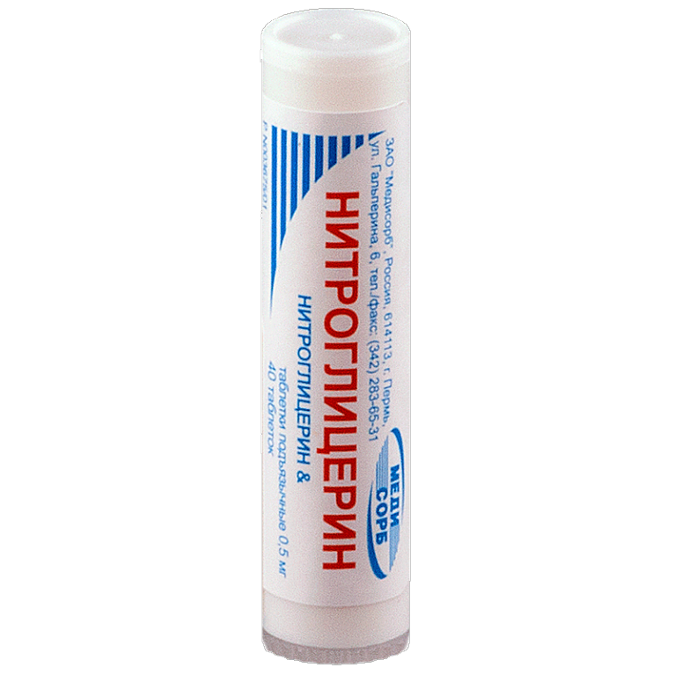
Нитраты
1. Нитроглицерин и его депо-препараты:
• Нитроглицерин.
• Нитро-Мак.
• Тринитролонг.
• Нит-Рет.
• Нитронг.
• Сустак.
• Нитродерм.
• Сустонит.
2. Изосорбида динитрат (Нитросорбид, Изо-Мак).
3. Изосорбида мононитрат (Монизол, Моно-Мак).

Slide 20
Дозы препаратов нитроглицерина при пероральном (сублингвальном) приеме
• Снижение артериального давления (АД) на 10-15 мм рт. ст.
• Увеличение ЧСС на 10-15 уд./мин.
• Прирост времени нагрузки на парной велоэргометрии 2 мин и более (один тест до приема, один на максимуме действия препарата).
Для профилактики приступов стенокардии и продления антиангинального действия нитроглицерина ранее использовали препараты депо-нитроглицерина: Сустак мите (2,6 мг), Сустак форте (6,4 мг), Нитронгмите (2,8 мг), Нитронг форте (6,5 мг), Нитро-Макретард (2,5 мг,
5 мг), Нит-Рет (2,5 мг).

Slide 21
Показания к назначению нитроглицерина
• Приступ стенокардии (сублингвально).
• Нестабильная стенокардия (сублингвально, внутривенно).
• Острый период инфаркта миокарда (как правило, внутривенно).
• Спазм коронарных артерий при коронароангиографии (внутривенно).
• Эффект при сублингвальном приеме наступает через 1-3 мин, продолжается 20-30 мин.
Следует иметь в виду, что срок хранения препарата в фабричной упаковке 1 год, а после вскрытия конвалюты при правильном хранении около 1-2 мес, после чего конвалюта должна быть заменена
на новую. Более удобны в этом плане аэрозольные формы нитроглицерина, лекарственное вещество в которых не имеет контакта с воздухом.

Slide 22
Побочные эффекты нитратов
1. Ортостатическая гипотензия, рефлекторная тахикардия. Следует подчеркнуть, что расширение вен и артерий, приводящее к понижению АД, лежит в основе терапевтического действия нитратов при ИБС, но если снижение АД превышает «терапевтические границы» более, чем на 10 мм рт. ст., может возникнуть коллаптоидная реакция.
2. Головные боли за счет расширения мозговых сосудов и повышения внутричерепного давления.
3. Толерантность (привыкание) к нитратам, развивающаяся при длительном, регулярном, частом применении препаратов (особенно в высоких дозах) или несоблюдении безнитратного периода.
Механизмы развития толерантности:
• Уменьшение активности гуанилатциклазы и уровня цГМФ.
• Снижение содержания SH-групп, обеспечивающих превращение нитратов в оксид азота и нитрозотиолы.
• Активация симпатоадреналовой системы (САС) и ренин-ангиотензин-альдостероновой системы (РААС).
• Увеличение продукции гипероксидов.
• Уменьшение биотрансформации нитратов. Мероприятия по профилактике толерантности к нитратам
• Увеличение дозы препарата. Однако в большинстве случаев этот метод дает временный эффект, так как к большей дозе также развивается привыкание.

Slide 23
Противопоказания:
абсолютные противопоказания: артериальная гипотония (АД менее 90/60 мм рт.ст.), гиповолемия, шок, тампонада сердца, инфаркт миокарда правого желудочка, левожелудочковая недостаточность с низким давлением наполнения, гиперчувствительность к нитратам;
относительные противопоказания: повышенное внутричерепное давление, гипертрофическая кардиомиопатия, выраженный стеноз устья аорты, митральный стеноз, склонность к ортостатической артериальной гипотонии, закрытоугольная глаукома;

